Slide 1
TEMAKVELD REKRUTTERING
Notes:
Utstyr og materiell:
Utskrift av word-dokument «tiltak og virkemidler» (1 stk pr gruppe)
Utskrift av lysbilde 7 (1 stk pr gruppe)
Penner/tusjer
Projektor/lerret
Gruppearbeid
3 til 5 personer pr gruppe

Slide 2
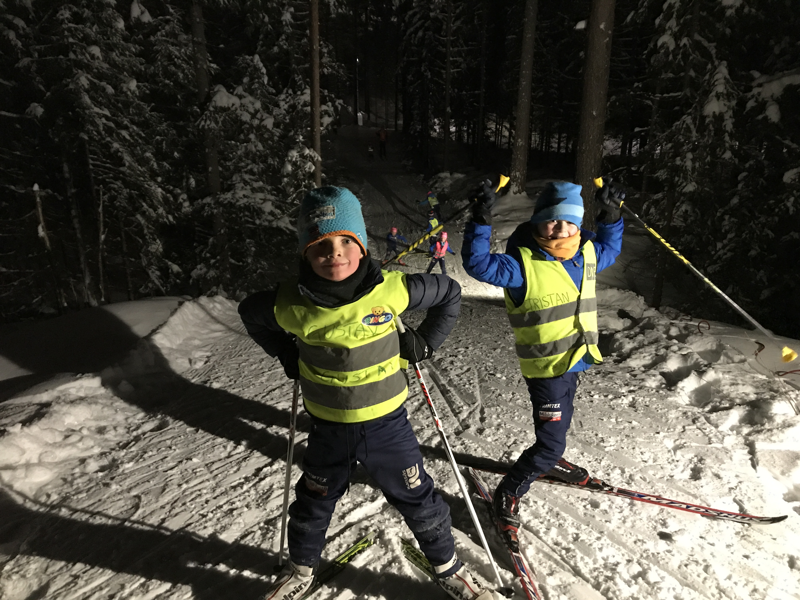
Introduksjon til kvelden
Mål og rammer
Legge grunnlaget til å kunne gjennomføre rekrutteringstiltak som gir en reell effekt
2 timer
Forventninger
Åpenhet, ærlighet og aktiv deltakelse
Deres forventninger
Veien videre
Gjennomføring av konkrete tiltak
Oppfølging
Notes:
Ønsk velkommen og presenter kort mål og rammer for kvelden
Plasser deltakerne i mindre grupper om dette ikke er gjort
Ta en presentasjonsrunde med de oppmøtte hvor de også forteller om sine forventninger om kvelden
Presenter dine forventninger til kvelden
Veien videre
Viktig at deltakerne sitter igjen med noe konkret som de kan begynne å jobbe med når kvelden er over
Du/kretsen vil være en støttespiller videre og følge dere opp på det arbeidet som settes i gang

Slide 3
Spørsmål til refleksjon
Hvilken erfaring har dere med rekrutteringsarbeid?
Hvordan er rekrutteringsarbeidet satt i systemet i klubben?
Hva har dere lyst til å få til fremover?
Hvordan ser klubben ut fra utsiden?
Hvilke «utstillingsvinduer» har klubben?
Hvordan ønsker dere at medlemmene skal beskrive klubben?
Hva var grunnen til at dere meldte dere inn i klubben?
Hva er grunnen til at dere fortsatt er i klubben?
Med egne ord, hvorfor skal andre melde seg inn hos dere?
Notes:
La deltakerne få 15 minutter til å snakke rundt spørsmålene på lysbildet
Ikke avgjørende at man kommer gjennom alle
Ta en runde i plenum hvor hver gruppe presenterer kort hva de har snakket om
Utfordre hver gruppe til å si noe om spørsmål 9 dersom de ikke gjør dette uoppfordret

Slide 4
Suksessfaktorer i rekrutteringsarbeidet?
Notes:
Lite forskning på rekrutteringstiltak i idretten
Erfaringsbasert kunnskap er det «beste» vi har
Ordskyen viser noen suksessfaktorer som ofte blir henvist til
Spør deltakerne; hva mener de er viktige suksessfaktorer i rekrutteringsarbeidet?

Slide 5
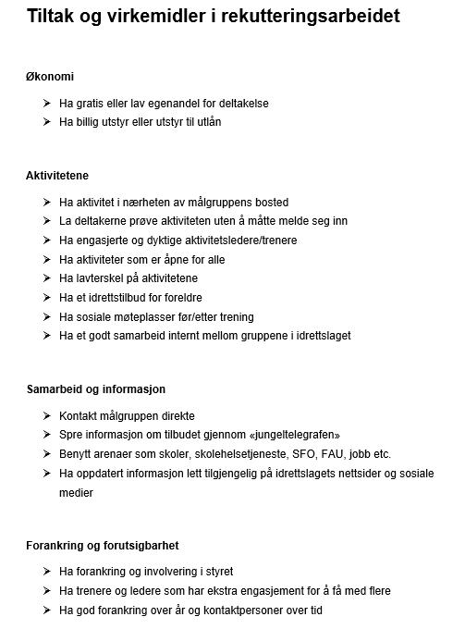
Tiltak og virkemidler i rekrutteringsarbeidet
Erfaringer hentet fra NIF og tidligere rekrutteringsprosjekter
Suksessfaktorer fra inkluderingsarbeid i idrettslag
Notes:
Gjennom tidligere erfaringer har man noen knagger
Del ut dette til gruppene

Slide 6
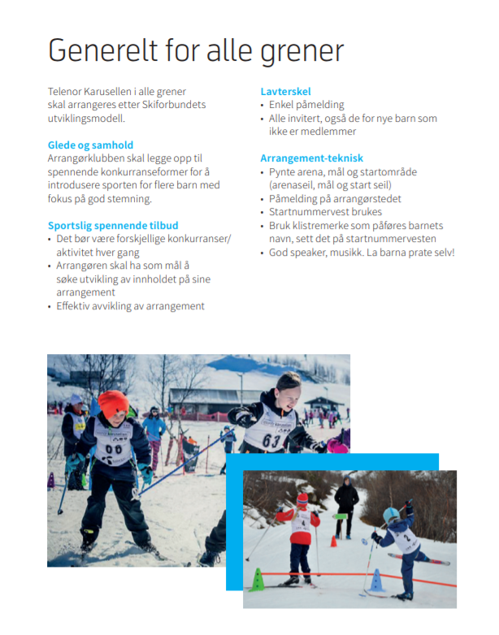
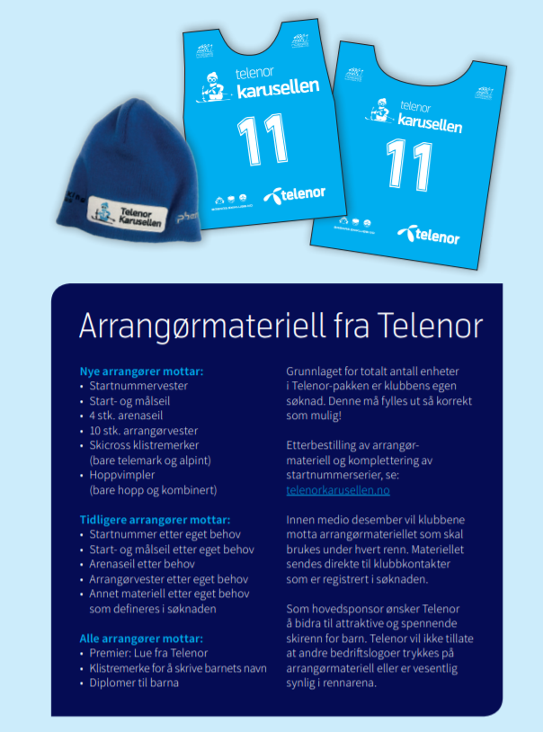
Telenor Karusellen som rekrutteringsarena
Notes:
Telenor Karusellen er ofte et første møte med skiidretten
Arrangerer klubben Telenor Karusell? Om ikke er dette et konkret tiltak de kan sette i gang
Om klubben arrangerer Telenor Karusellen er dette en konkret arena som de kan ta med seg inn i videre arbeid denne kvelden

Slide 7
Knekk rekrutteringskoden
Notes:
Del ut malen til alle gruppene
Denne skal vi jobbe med resten av kvelden

Slide 8
Knekk rekrutteringskoden
Hvorfor skal vi rekruttere flere medlemmer?
Hvem er målgruppen?
Hvem har ansvar for rekrutteringsarbeidet?
Hva er klubbens styrker i rekrutteringsarbeidet?
Hva skal målgruppen rekrutteres til?
Når skal rekrutteringen gjennomføres?
Hva er klubbens barrierer i rekrutteringsarbeidet?
Hvordan rekrutterer vi målgruppen?
Notes:
Ta en rask gjennomgang av skissen
«Hvordan» (nederste boks), blir en flytende overgang til neste lysbilde

Slide 9
Fra markedsføring til livslang skiglede
Oppmerksomhet
Nysgjerrighet
Tilhørighet
Hvordan sørge for at barn og voksne møter opp?
Hvordan sørge for at barn og voksne vil komme tilbake?
Hvordan sørge for at barn og voksne blir værende?
Notes:
Vi kan dele «hvordan» inn i tre deler
1) Hvordan sørge for at barn og voksne møter opp på et rekrutteringsarrangement/aktivitet/trening/etc.
Informasjon, kommunikasjon, attraktivitet, synlighet…
2) Hvordan sørge for at barn og voksne vil komme tilbake etter å deltatt på arrangementet/aktiviteten/treningen etc.
Innhold, glede, mestring, «god følelse», ufarliggjøre, entusiasme..
3) Hvordan sørge for at barn og voksne blir værende i klubben etter å ha meldt seg inn
Anerkjennelse, støtte, eierskap, trygghet, energi, påfyll..
I et rekrutteringsarbeid så er det viktig å tenke på både barna og foreldre/foresatte

Slide 10
Knekk rekrutteringskoden
Hvorfor skal vi rekruttere flere medlemmer?
Notes:
Oppstart gruppearbeid → Du bør ha brukt maks 40 minutter frem hit
Gruppearbeidet tar ca. 1 time
Gå gjennom spørsmål for spørsmål hvor gruppen diskuterer og noterer ned (lysbilde 10-20)
Ta en rask oppsummering i hver gruppe før du presenterer «TIPS» og neste spørsmål
Det vil mest sannsynlig bli noen diskusjoner basert på at de ulike gruppene har forskjellige meninger
La disse diskusjonene komme slik at man kan få landet eventuelle uklarheter før neste spørsmål presenteres

Slide 11
TIPS!
Knytt rekrutteringsarbeidet til klubbens verdier
Sørg for at hele klubben har det samme motivet for å rekruttere flere medlemmer
Uten en felles forståelse for hvorfor vi skal rekruttere flere medlemmer i eget idrettslag er det vanskelig å samles om en felles retning i rekrutteringsarbeidet

Slide 12
Knekk rekrutteringskoden
Hvorfor skal vi rekruttere flere medlemmer?
Hvem er målgruppen?
Hva skal målgruppen rekrutteres til?
Notes:
Gå gjennom spørsmål for spørsmål hvor gruppen diskuterer og noterer ned (lysbilde 10-20)
Ta en rask oppsummering i hver gruppe før du presenterer «TIPS» og neste spørsmål
Det vil mest sannsynlig bli noen diskusjoner basert på at de ulike gruppene har forskjellige meninger
La disse diskusjonene komme slik at man kan få landet eventuelle uklarheter før neste spørsmål presenteres

Slide 13
TIPS!
Om dagens aktivitetstilbud har for høy inngangsterskel bør det vurderes om et eget rekrutteringstilbud bør opprettes
I kommunikasjonen er det helt avgjørende å benytte riktige kanaler i forhold til målgruppen
For å kommunisere mest mulig relevant informasjon må målgruppen defineres.
For at målgruppen skal finne informasjonen interessant må aktivitetstilbudet være attraktivt og spennende for både barn og foreldre

Slide 14
Knekk rekrutteringskoden
Hvorfor skal vi rekruttere flere medlemmer?
Hvem er målgruppen?
Hvem har ansvar for rekrutteringsarbeidet?
Hva skal målgruppen rekrutteres til?
Når skal rekrutteringen gjennomføres?
Notes:
Gå gjennom spørsmål for spørsmål hvor gruppen diskuterer og noterer ned (lysbilde 10-20)
Ta en rask oppsummering i hver gruppe før du presenterer «TIPS» og neste spørsmål
Det vil mest sannsynlig bli noen diskusjoner basert på at de ulike gruppene har forskjellige meninger
La disse diskusjonene komme slik at man kan få landet eventuelle uklarheter før neste spørsmål presenteres

Slide 15
TIPS!
Definer én ansvarlig, gjerne i styret, til å følge opp arbeidet
Utarbeid en fremdriftsplan med de viktigste milepælene
Å definere ansvar og utarbeide en fremdriftsplan i rekrutteringsarbeidet er avgjørende for kunne gå fra ord til handling

Slide 16
Knekk rekrutteringskoden
Hvorfor skal vi rekruttere flere medlemmer?
Hvem er målgruppen?
Hvem har ansvar for rekrutteringsarbeidet?
Hva er klubbens styrker i rekrutteringsarbeidet?
Hva skal målgruppen rekrutteres til?
Når skal rekrutteringen gjennomføres?
Hva er klubbens barrierer i rekrutteringsarbeidet?
Notes:
Gå gjennom spørsmål for spørsmål hvor gruppen diskuterer og noterer ned (lysbilde 10-20)
Ta en rask oppsummering i hver gruppe før du presenterer «TIPS» og neste spørsmål
Det vil mest sannsynlig bli noen diskusjoner basert på at de ulike gruppene har forskjellige meninger
La disse diskusjonene komme slik at man kan få landet eventuelle uklarheter før neste spørsmål presenteres

Slide 17
TIPS!
Definer klubbens 3-5 største styrker og spill på disse
Er barrierene for høye i forhold til ønskelig gjennomføring så velg heller alternative løsninger i første omgang
Helt sentralt i rekrutteringsarbeidet er å utnytte klubbens styrker og å overkomme de mest avgjørende barrierene

Slide 18
Knekk rekrutteringskoden
Hvorfor skal vi rekruttere flere medlemmer?
Hvem er målgruppen?
Hvem har ansvar for rekrutteringsarbeidet?
Hva er klubbens styrker i rekrutteringsarbeidet?
Hva skal målgruppen rekrutteres til?
Når skal rekrutteringen gjennomføres?
Hva er klubbens barrierer i rekrutteringsarbeidet?
Hvordan rekrutterer vi målgruppen?
Notes:
Gå gjennom spørsmål for spørsmål hvor gruppen diskuterer og noterer ned (lysbilde 10-20)
Ta en rask oppsummering i hver gruppe før du presenterer «TIPS» og neste spørsmål
Det vil mest sannsynlig bli noen diskusjoner basert på at de ulike gruppene har forskjellige meninger
La disse diskusjonene komme slik at man kan få landet eventuelle uklarheter før neste spørsmål presenteres

Slide 19
TIPS!
Informasjonen bør trigge oppmerksomhet til aktivitetstilbudet
Første møte med idrettslaget bør trigge nysgjerrighet
Deltakelse i idrettslagets aktiviteter bør fremme tilhørighet
Å konkretisere gjennomførbare tiltak som tar utgangspunkt i hva og hvorfor er dørstokkmila i rekrutteringsarbeidet.

Slide 20
Fra markedsføring til livslang skiglede
Oppmerksomhet
Nysgjerrighet
Tilhørighet
Hvordan sørge for at barn og voksne møter opp?
Hvordan sørge for at barn og voksne vil komme tilbake?
Hvordan sørge for at barn og voksne blir værende?
Notes:
Gå gjennom spørsmål for spørsmål hvor gruppen diskuterer og noterer ned (lysbilde 10-20)
Ta en rask oppsummering i hver gruppe før du presenterer «TIPS» og neste spørsmål
Det vil mest sannsynlig bli noen diskusjoner basert på at de ulike gruppene har forskjellige meninger
La disse diskusjonene komme slik at man kan få landet eventuelle uklarheter før neste spørsmål presenteres

Slide 21
«Vår rekrutteringsplan»
Hvorfor skal vi rekruttere flere medlemmer?
Hvem er målgruppen?
Hvem har ansvar for rekrutteringsarbeidet?
Hva er klubbens styrker i rekrutteringsarbeidet?
Hva skal målgruppen rekrutteres til?
Når skal rekrutteringen gjennomføres?
Hva er klubbens barrierer i rekrutteringsarbeidet?
Hvordan rekrutterer vi målgruppen?
Notes:
Gruppene har nå jobbet seg gjennom skissen
Hvordan skal klubben ta dette videre?
Én eller to i klubben bør ta ansvar for å renskrive gruppenes skisser slik at man får én felles rekrutteringsplan
Denne bør sendes ut til alle deltakerne i klubben, gjerne med deg/kretsen på kopi

